Slide 1
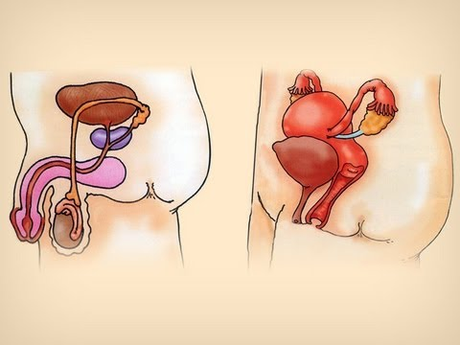
Objetivo: reconocer los órganos reproductores masculinos y femeninos
Aparato reproductor masculino y femenino
¿Cuál es la función del sistema reproductor?
¿Cuáles son las diferencias de órganos reproductores femeninos y masculinos?
¿Qué sabemos del sistema reproductor?

Slide 3
Funciones del aparato reproductor femenino y masculino
Masculino
Producir espermatozoides
Nutrir e introducir el espermatozoide en el aparato reproductor femenino
Femenino
Producir óvulos
Recibir el esperma
Permitir la fertilización
Permitir al huevo fertilizado que se desarrolle y madure hasta el nacimiento

Slide 4
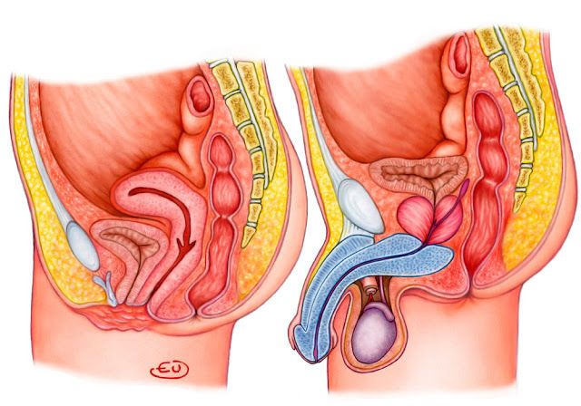
Órganos reproductores
El sistema reproductor de la mujer está organizado para la producción de óvulos por los ovarios, y para acomodar y nutrir en el útero al feto en crecimiento durante nueve meses, hasta el parto.
El sistema reproductor masculino esta organizado para producir esperma y transportarlo a la vagina, desde donde podrá dirigirse hacia el óvulo y entrar en contacto con él.

Slide 5
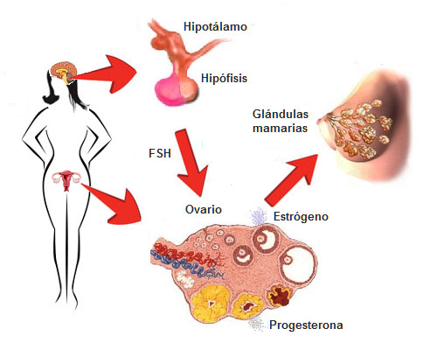
Aparato reproductor femenino
¿Cuál es su función principal?
La función principal del sistema reproductor femenino es la producción de ovocitos, es decir, células sexuales femeninas.
También actúa como glándula endocrina, produciendo estrógenos y progesterona.
En su interior ocurre la fecundación y desarrollo del embrión y del feto hasta que se produce el parto.

Slide 6
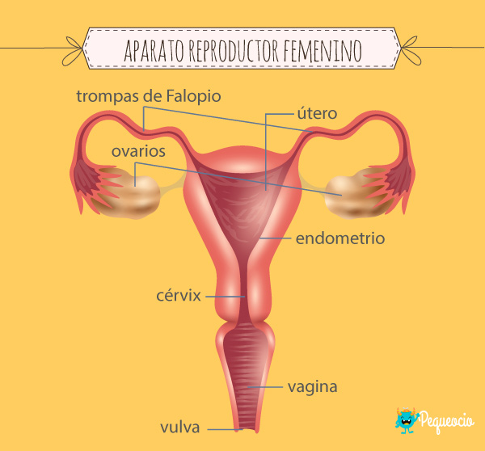

Slide 7
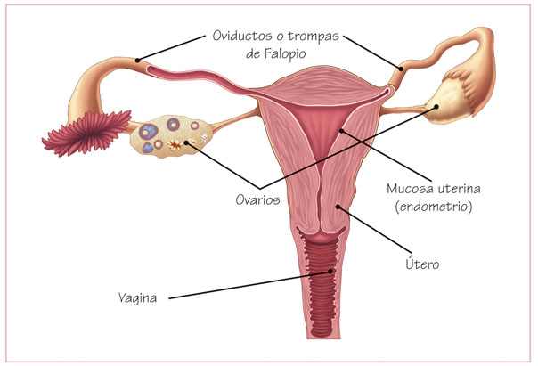
Genitales internos

Slide 8
Genitales externos

Slide 9
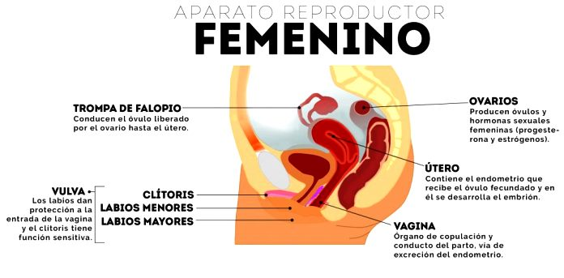

Slide 10
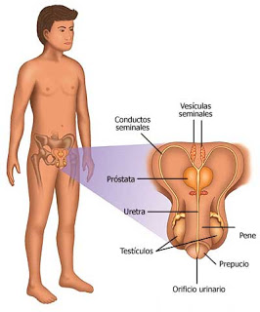
Aparato reproductor masculino
¿Cuál es su función principal?
La función principal del sistema reproductor
masculino es la producción de espermatozoides,
es decir, células sexuales masculinas
El aparato reproductor masculino está formado
por los órganos genitales internos (testículos, conductos deferentes,
vesículas seminales, uretra y próstata)
y los órganos genitales externos (pene y escroto).

Slide 11
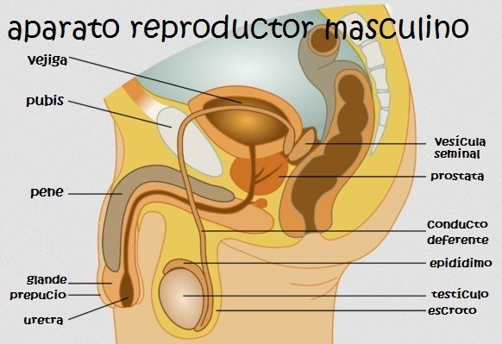

Slide 12
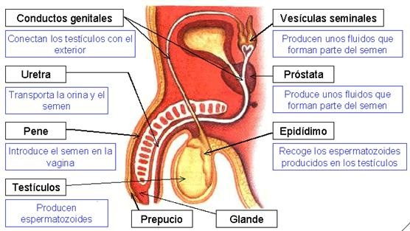

Slide 15
